Slide 1
第三讲 通信网络概述
赵振刚
gavin@ustc.edu.cn

Slide 2
通信网络概述
按覆盖范围划分的网络类型
广域网 城域网 局域网
核心网及交换技术
电路交换
分组交换
广域网传输技术
低速接入用户 Modem/ADSL/T1
高速接入用户 IP over ATM/WDM

Slide 3
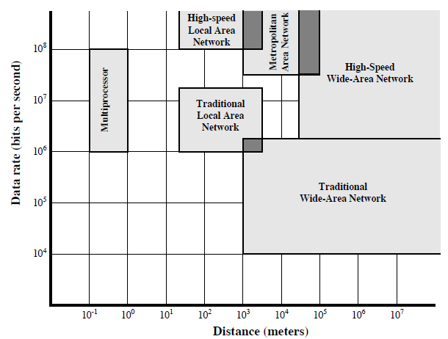
局域网、城域网和广域网
依据部署范围， 通信网络分为
广域网（WAN）
城域网（MAN）
局域网（LAN）
PAN?

Slide 4
广域网
覆盖广阔的地理区域
通常有统一的通信网络服务提供方
包含很多交换节点
低速率接入用户
Modem/ADSL（64Kbps、512Kbps）
T1（1.544Mbps）
高速接入广域网
光纤和ATM技术，10～100Mbps
骨干网
OC-24、1.2Gbps
OC-3072、159.2Gbps

Slide 5
城域网
通常部署于一个城市或者城市群
一些高速局域网的技术可以用于更广阔的地域
局域网
规模较小，一个办公室或者大楼
不同于WAN，所有的接入设备和通信线路通常属于并被同一机构管理
局域网内的传输速率远大于广域网，1～20Mbps
高速局域网可高达100M～10Gbps

Slide 6
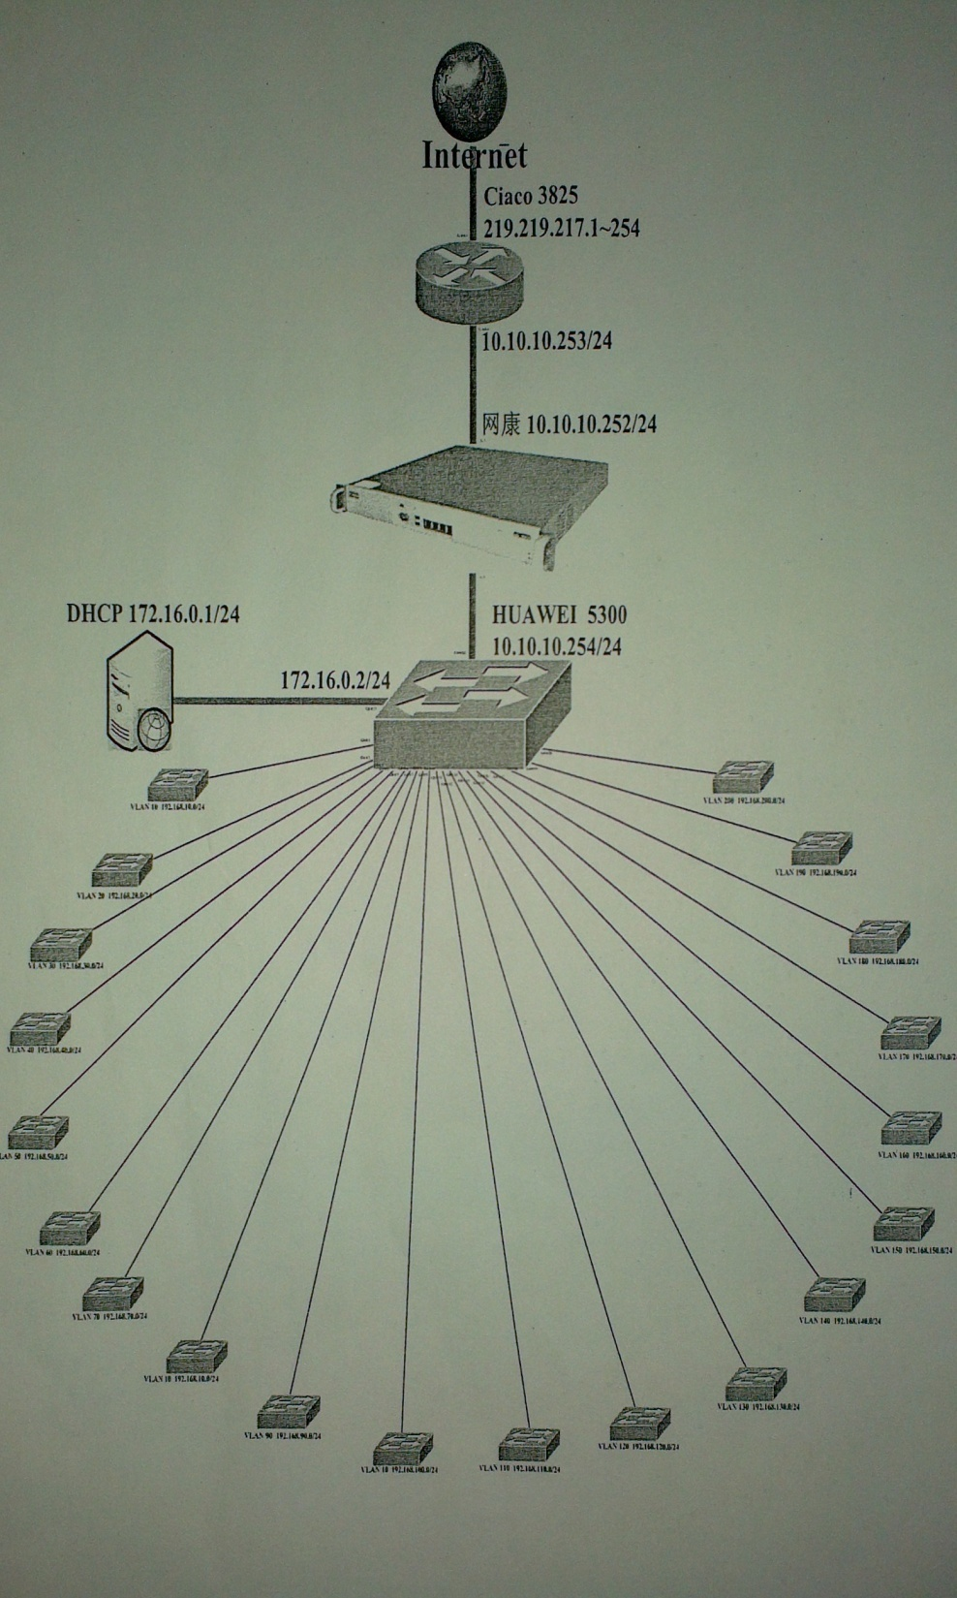
USTCsz’

Slide 7
通信网络概述
按覆盖范围划分的网络类型
广域网 城域网 局域网
核心网及交换技术
电路交换
分组交换
广域网传输技术
低速接入用户 Modem/ADSL/T1
高速接入用户 IP over ATM/WDM

Slide 8
交换与通信网
通信的目的：
在任意终端对之间实现信息的传递。
点对点的通信(电信系统)
电信号
电信号
消息
消息
终端
传输媒介
终端
Notes:
通信的目的是什么
点对点的通信，网络会议的形式，虽然看起来象是多点对多点的通信，便实际上，如果把时间分成微秒级，它在短时间内还是一个点对点的通信。

Slide 9
全互联通信方式
B
5个用户连接的情况:
n=5时
C
A
所用线路=4+3+2+1=10
D
E
n个用户连接的情况:
所用线路=n(n-1)/2
Notes:
全互连通信方式 C n (n-1)，全互连存在的好处是什么。什么会引起全互连通信方式的不足

Slide 10
使用全互连方法存在的问题
多终端对之间的通信
使用全互联方法存在的问题：
连线数随终端数的平方增加；
长途线路费用大；
每个终端需N-1个线路接口；
增加第N+1个终端时，需增设N条线路。
Notes:
全互连方法存在的问题

Slide 11
通信网中的交换设备
……
线路数和接口数减少（线路费用降低，交换设备费用增加，但总费用减低）
由交换设备负责各终端对之间的连接
交换设备
……
Notes:
注意到这里的交换设备，它是负责通信的核心。处于至关重要的位置，现代交换原理就是围绕它而展开的，为了达到各项指标，如通信容量，质量，准确性，实时性，兼容性等各方面的要求而确定的信息交换方法与准则。

Slide 12

交换式通信网
由多台交换机组成的通信网
Notes:
概念了解：用户交换机、市话交换机（或本地交换机）、汇接交换机（或长途交换机）

Slide 13
交换技术
一些术语
交换节点（switch node）：用以在网络上转发数据。通常对数据内容不做任何处理。
路由器、交换机
终端（station）：面向用户的设备，直接产生通信需求，每个终端直连一个交换节点。
计算机、手机、服务器
通信网络：包含交换节点和连接这些节点的通信链路的集合
具体的网络形态被称为拓扑（topology）
Notes:
核心网与交换技术基本上是同时出现的

Slide 14
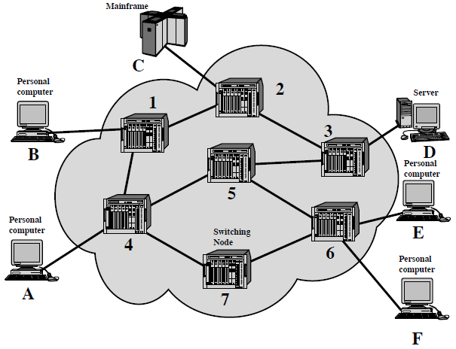

Slide 15
通信网络
特点
一些节点只连接其它交换节点（节点5、7），其它节点连接终端
终端-节点之间通常使用专用的点对点链路
交换节点之间使用频分复用或者时分复用技术
通常，网络不是全连通的。任何两个节点之间不能保证直连。
广域网通常采用两类交换技术：电路交换(circuit switch)和分组交换(packet switch)

Slide 16
通信网络概述
按覆盖范围划分的网络类型
广域网 城域网 局域网
核心网及交换技术
电路交换
分组交换
广域网传输技术
低速接入用户 Modem/ADSL/T1
高速接入用户 IP over ATM/WDM

Slide 17
电路交换
两个通信终端之间有专用的通信通路
一条通路包含多个链路，图中A-D之间的线路包含A-4、4-5、5-3、3-D三条链路。

Slide 18
电路交换网络上通信包含三个阶段
建立线路：在开始通信前，建立一条端到端的线路。
终端A发送请求到节点4，请求建立到终端E的线路。
节点4选择节点5作为线路的下一节点，节点之间预留一个（FDM或者TDM）信道
所有节点同样操作，直到线路被成功建立
信息传输
传输的信号可以是模拟或数字化语音、二进制数据。
所有的链路采用全双工模式（full duplex），双向传输
线路撤销
传输完成后，通信双方中的一方撤销线路，例如，A通知4、4通知5、5通知3

Slide 19
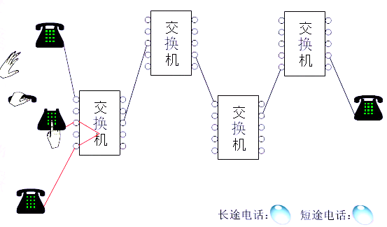
demo

Slide 20
电路交换的缺点
信道所需要的通信容量需要事先预留，并专用于特定的端到端通信
网络链路的通信能力并不能100%地被利用。很多语音通信中，Idle（没有实际的语音信号）的时间占相当比例
建立通信线路会造成一些延迟
只能提供恒定速率的数据传输，收发双方必须工作在同一传输速率上
优点
当线路被成功建立后，对用户透明。用户仿佛通过专线通信
除了信号的传播延迟（propagation delay），不会造成其它延迟
系统过载时，无法建立线路

Slide 21
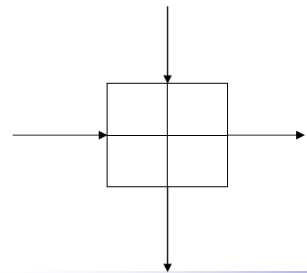
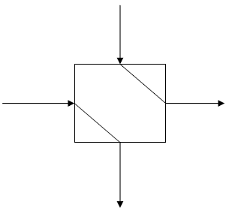
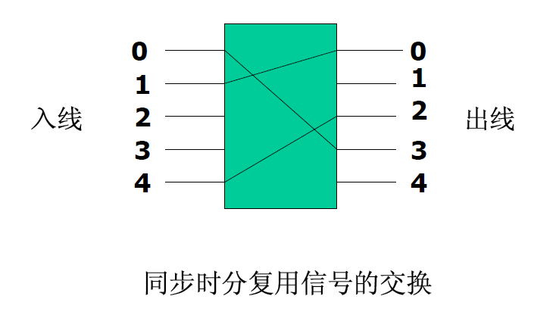

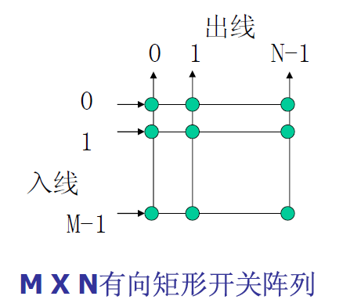
交换基本单元

Slide 22
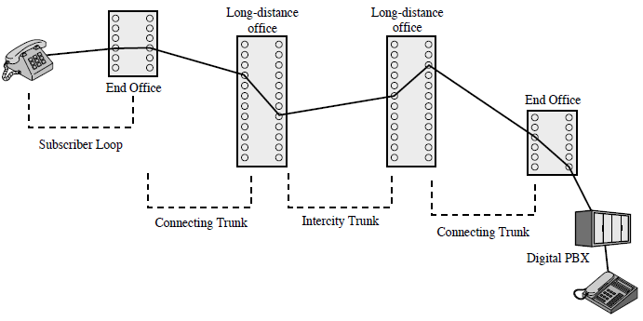
公共电话网是典型的线路交换通信网
私有用户级交换机（PBX）

Slide 23
公共电话网工作方式
用户通过用户线路（subscriber line）连接到电话网络
又称本地回路（local loop）
电话网络由多个交换局组成，直接连接用户线路的称为端局（本地局），端局连接长途局（又称汇接局），长途局连接中心交换局
本地电话、国内长途、国际长途
连接交换局的线路被称为主干线（Trunks）
FDM或TDM方式传输多路VF（voice-frequency）

Slide 24
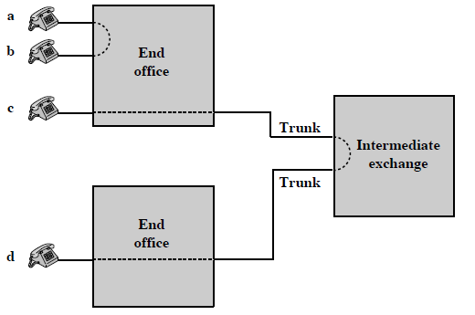
适合语音通信
延迟小，收发双方速率一致
线路对用户透明
不适合数据通信
线路利用率低

Slide 25
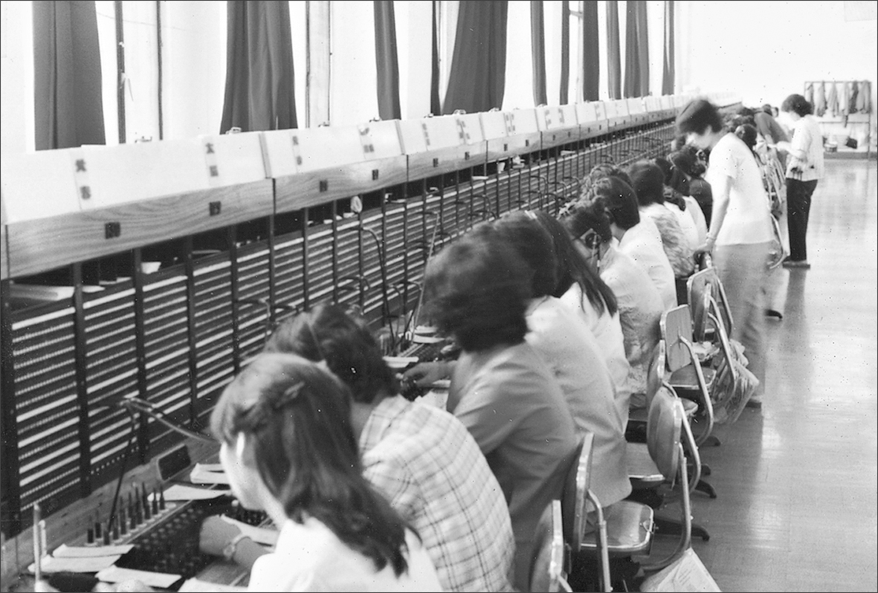
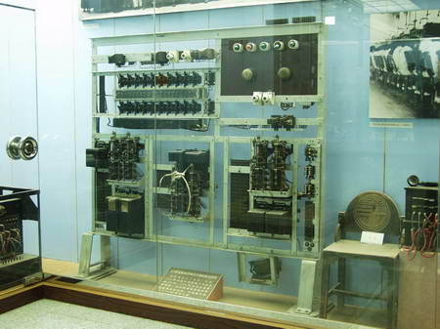
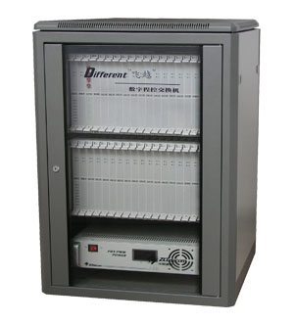
电话交换发展

Slide 26


1984年，苍南县邮电局

Slide 27
通信网络概述
按覆盖范围划分的网络类型
广域网 城域网 局域网
核心网及交换技术
电路交换
分组交换
广域网传输技术
低速接入用户 Modem/ADSL/T1
高速接入用户 IP over ATM/WDM

Slide 28

Packet switching versus circuit switching
packet switching allows more users to use network!
example:
1 Mb/s link
each user:
100 kb/s when “active”
active 10% of time
circuit-switching:
10 users
packet switching:
with 35 users, probability > 10 active at same time is less than .0004 *
N
users
…..
1 Mbps link
排队制:
当电路交换网络上负载很大时，一些呼叫就被阻塞了。在分组交换网络上，分组仍然被接受，只是其交付时延会增加。
Q: how did we get value 0.0004?

Slide 29

分组交换
1962年，L. Kleinrock在MIT的 博士论文中利用排队论模型， 提出了分组交换的思想
1964年发表成书
指出，分组交换能够
更有效地利用带宽
更加健壮，不会因为单条路径失效 而无法通信
L. Kleinrock参与建造了ARPANET，被称为“分组交换网之父”

Slide 30
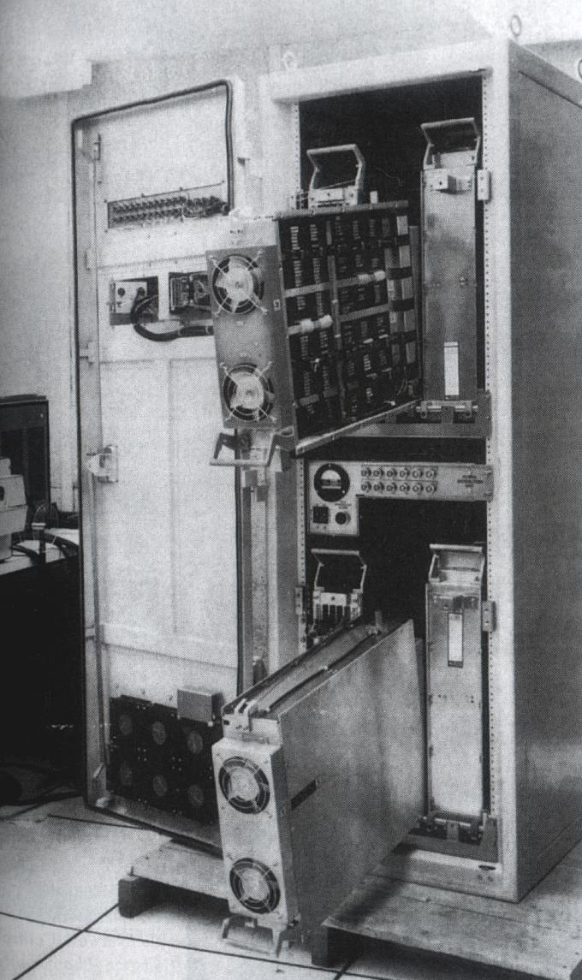
ARPANET
1967年，ARAP的L. Roberts提出 建设ARPANET的计划
ARPANET上的关键路由设备 被称为IMP，由位于麻省 Cambridge的BBN公司负责 开发
当时仅有7人
1969年10月， IMP在四个节点 上安装
UCLA、Stanford、UCSB和Utah
Interface Message Processor

Slide 31
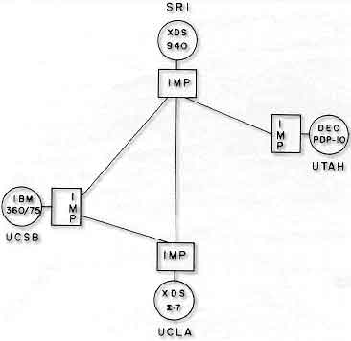
ARPANET
人类第一次网络通信
"We set up a telephone connection between us and the guys at SRI...," Kleinrock said in an interview: "We typed the L and we asked on the phone,
"Do you see the L?"
"Yes, we see the L," came the response.
"We typed the O, and we asked, "Do you see the O."
"Yes, we see the O."
"Then we typed the G, and the system crashed"...

Slide 32
ARPANET
1970年， ARPANET扩展到美国东海岸，BBN的IMP加入
1970年，夏威夷ALOHAnet satellite network
1972年，ARPANET包含15个IMP，使用了第一个主机之间的通信协议，NCP
1972年，Ray Tomlinson在ARPANET上开发了第一个email程序 发出了第一封email，从BBN到Stanford
1972年，发布Telnet协议
1974年， Cerf and Kahn - architecture for interconnecting networks
minimalism, autonomy - no internal changes required to interconnect networks
best effort service model
stateless routers
decentralized control
Notes:
简单化，网络自治，网络之间不需要数据变换

Slide 33
ARPANET
1976年，以太网诞生 Ethernet at Xerox PARC
1970年代， 相继出现一些网络架构 DECnet, SNA, XNA
70年代后期，switching fixed length packets (ATM precursor)
1983年，TCP/IP替代NCP，ARPANET融入当时的Internet。
1989年ARPANET关闭，而当时商业化的Internet已经兴起
Notes:
比如IBM的SNA 是一种固定路由的网络结构

Slide 34
分组交换
在发送之前，数据被分为很多小组，称为包（packet），进行传输。
一般来说数据包不会超过1000byte
数据包包含数据部分（payload）和包头控制信息（header）
网络上交换节点接收数据包后短暂地存储，然后转发到下一节点。交换节点依据包头的控制信息自行决定路由。

Slide 35
分组交换节点
incoming links
Node
outgoing links
Memory

Slide 36
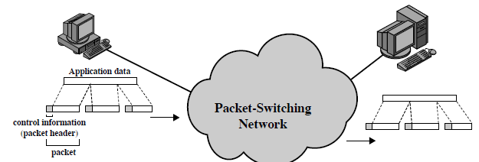
Notes:
数据包基本机构，包括控制头和 内容两部分

Slide 37
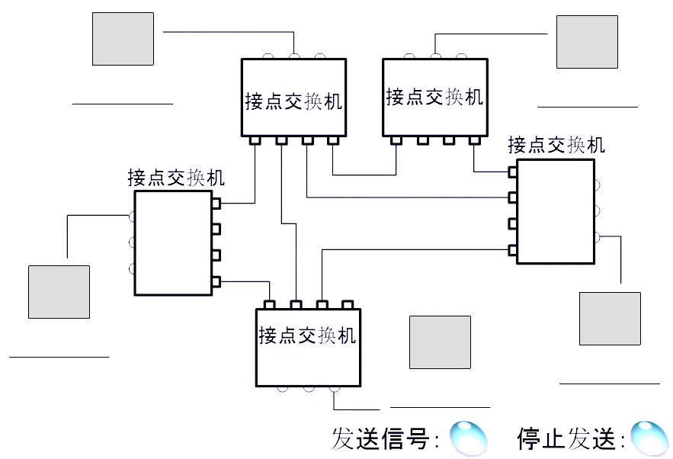
demo
Notes:
数据包基本机构，包括控制头和 内容两部分

Slide 38
分组交换的特点
链路利用率高：链路的通信能力可以动态地分配给多个包。而在电路交换中，链路的通信能力被预分配。
FIFO使用链路
Idle的情况
收发双方可以在不同的速率上通信
当网络过载时，电路交换网络会屏蔽掉新的通信请求；而分组交换网络仍然可以接收数据包，只是通信延迟会增大、丢包会增多
在节点上排队等待的时间变长
可以实现对数据的优先级控制
优先队列

Slide 39
每个分组交换节点都会引入一定的延迟
线路交换通信当中没有这类延迟
同一端到端通信中，不同数据包的延迟可能差异很大
jitter
包头控制信息必须包括目标终端和包的序列号，以便在接收端正确重组数据
同样的信息，分组交换整体上需要比电路交换做更多的数据处理。
线路交换：当线路被建立后，节点对数据不再做任何处理
分组交换：节点根据包头信息动态转发数据包

Slide 40
分组交换技术
两类网络
基于数据报
基于虚电路

Slide 41
基于数据报的分组交换
工作方式
节点视每个包视为独立的，并不参考对之前数据包的处理方法
每个节点根据包头信息动态地决定转发的下一节点
节点并不能保证包按照正确的顺序到达
网络上最后一个节点（称为离开节点）负责将乱序到达的包按照正确顺序重组
离开节点或者目的终端负责检测和处理丢包事件

Slide 42
优点
无需为会话建立线路
简单，因此更为灵活
节点动态转发，因此可靠性高（有效避免故障的链路和节点）

Slide 43
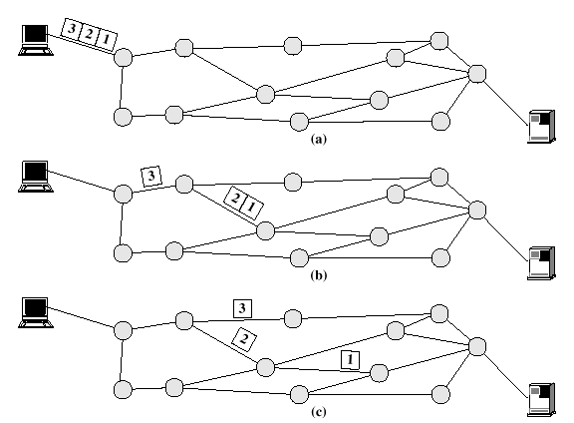

Slide 44
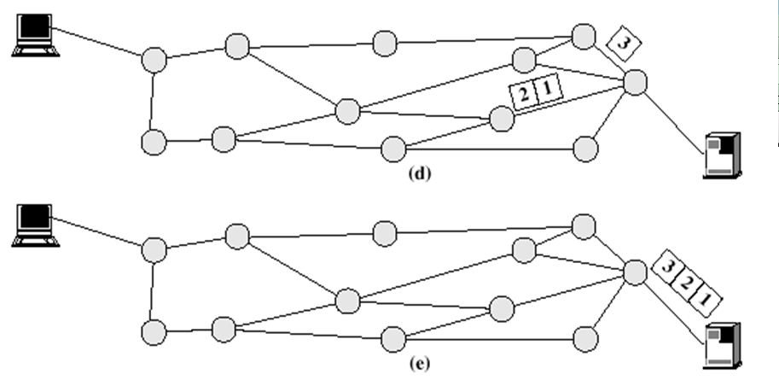

Slide 45
基于虚电路的分组交换
工作方式
在数据传输前，路由被预先规划好
所有源-目标之间的数据包通过同一路径传输
节点无须为每个数据包决定路由
一定程度上模拟电路交换，但是在虚电路中
数据包仍然要在节点上缓存和转发
无法预留链路上的通信容量
优点
数据包按照正确顺序，即发送的顺序，到达目的端
节点无须为每个数据包计算路由，大大节省时间

Slide 46
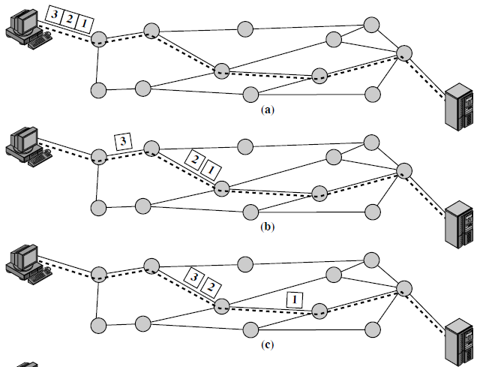
Notes:
如图中虚线为建立起来的 专属链路

Slide 47
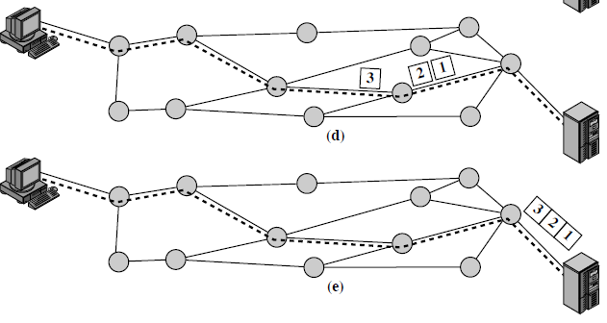

Slide 48
数据包的大小
由于在分组交换中，节点必须完全接收并存储数据包后，才能转发，因此将大的数据包适当拆分为小的数据包进行传输，可以缩短总传输时间。
例如：
待传输数据40字节，包头3字节。网络上的节点1个单位时间传输1字节。网络路径为X-a-b-Y
通过一个包传输，耗时43×3=129单位时间
通过两个包传输，耗时23×4=92单位时间
通过5个包传输，耗时11×7=77单位时间
通过10个包传输，耗时12×7=84单位时间 （时间开始增长）
拆分为过小的数据包，引入了太多的包头数据。

Slide 49
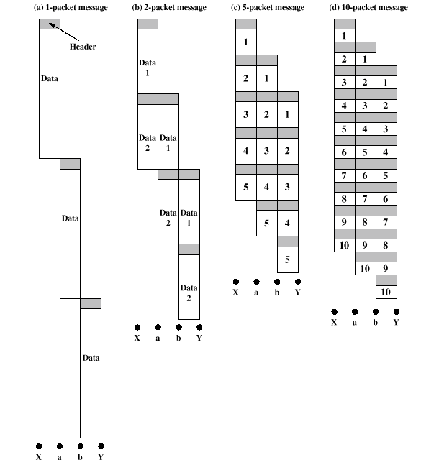

Slide 50
通信网络概述
按区域范围划分的网络类型
广域网 城域网 局域网
核心网及交换
电路交换
分组交换：数据包 虚电路
广域网技术
低速接入用户 Modem/ADSL/T1
高速接入用户 IP over ATM/WDM

Slide 51


概述
LAN
WAN
LAN
广域网（wide area network）是在远距离大范围内建
立的计算机通信网。大范围是指地理范围而言，可以超越一
个城市，一个国家甚至及于全球。因此对通信的要求高、复
杂性也高。
广域网简称WAN。在实际应用中，广域网可与局域网
（LAN）互连，即局域网可以是广域网的一个终端系统。
广域网从具体的网络组成来看，又可以分为接入网和骨
干传输网。
Notes:
广域网(Wide Area Network)简称WAN，是在一个广阔范围内建立的计算机通信网。 广域网是一种跨地域的数据通信网络，使用电信运营商提供的设备作为信息传输平台。
广域网主要用来将距离较远的局域网彼此连接起来。

Slide 52
广域网连接主要技术
点到点连接
通过分组交换方式的连接
Packet
Switching
通过ATM交换方式的连接
ATM
Switching

Slide 53
广域网的接入网
ITU-T规定,接入网是指由业务接点接口(SNI)和相关用户
网络接口(UNI)之间的一系列传送实体(诸如线路设施和传输
设施)所组成,为传送数据业务提供所需传送承受能力的实施
系统，如各类传输介质。
低速接入用户 Modem/ADSL/T1
高速接入用户 IP over ATM/WDM

Slide 54
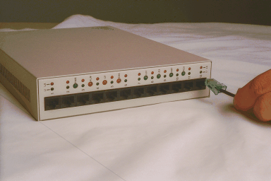
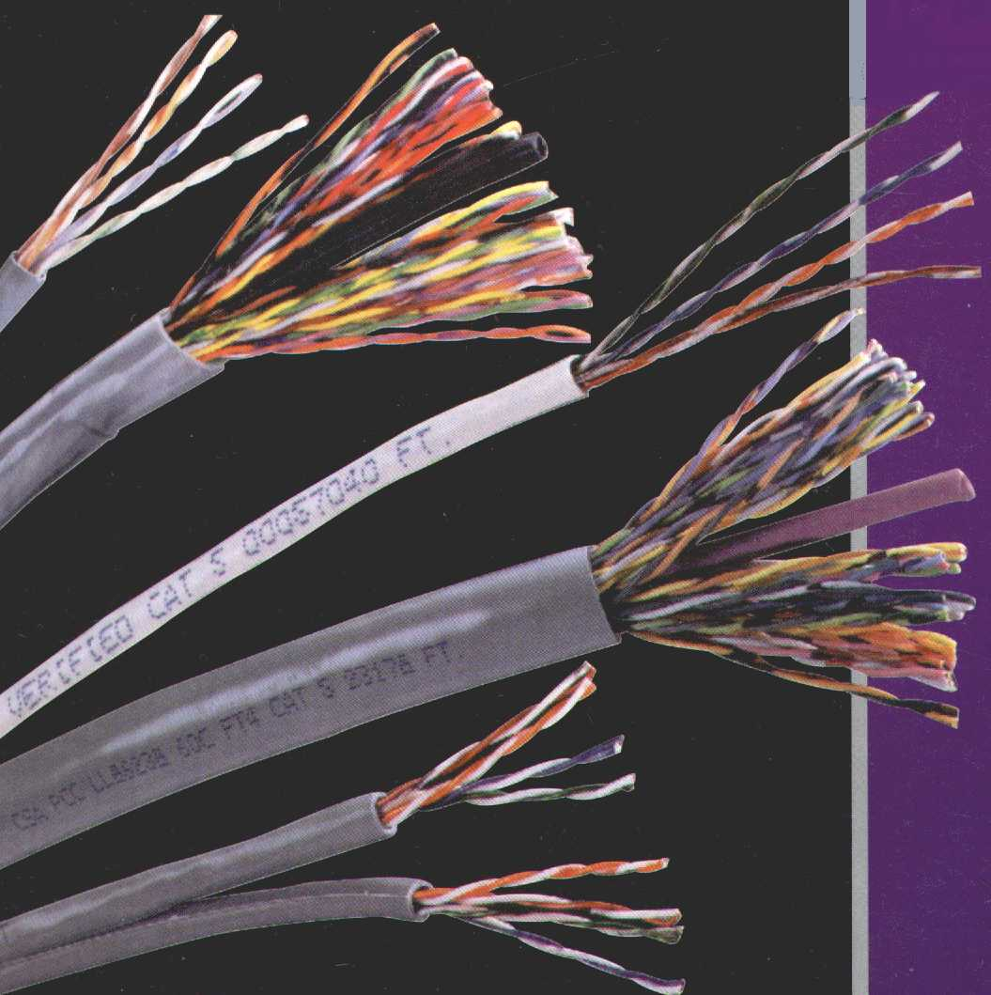
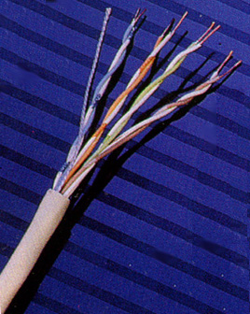
双绞线
双绞线可分为屏蔽双绞线STP(Shielded Twisted Pair,IBM)和非屏蔽双绞线UTP（Unshilded Twisted Pair, T1A/E1A606标准）

Slide 55
双绞线
EIA/TIA为双绞线电缆定义了五种不同质量的型号。计算机网络综合布线使用第三、四、五类。这五种型号如下：
第一类：主要用于传输语音（一类标准主要用于八十年代初之前的电话线缆），不用于数据传输。 第二类：传输频率为1MHz，用于语音传输和最高传输速率4Mbps的数据传输，常见于使用4Mbps规范令牌传递协议的旧的令牌网。 第三类:指目前在ANSI和EIA/TIA568标准中指定的电缆。该电缆的传输频率为16MHz,用于语音传输及最高传输速率为10Mbps的数据传输，主要用于10base-T。

Slide 56
双绞线
第四类:该类电缆的传输频率为20MHz,用于语音传输和最高传输速率16Mbps的数据传输，主要用于基于令牌的局域网和10base-T/100base-T。 第五类:该类电缆增加了绕线密度,外套一种高质量的绝缘材料,传输频率为100MHz,用于语音传输和最高传输速率为100Mbps的数据传输，主要用于100base-T和10base-T网络，这是最常用的以太网电缆。
3类和5类UTP的关键差别在于单位距离上的螺旋的数目。5类旋得较紧，一般为每英寸3-4转，而3类则一般是每英尺3-4转；旋得越紧，价格越贵，但性能也好得多。
另外还有超5类双绞线电缆，通过对其“信道”性能测试结果表明，与普通5类双绞线电缆比较，它的近端串扰、衰减和结构回波等主要性能指标都有很大提高。

Slide 57
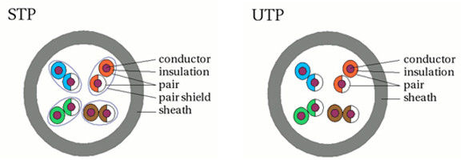
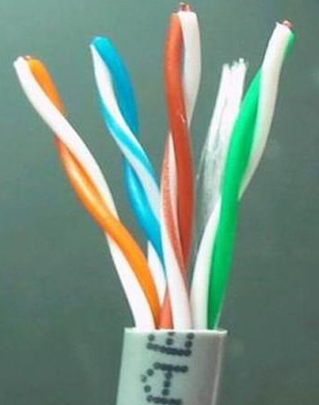
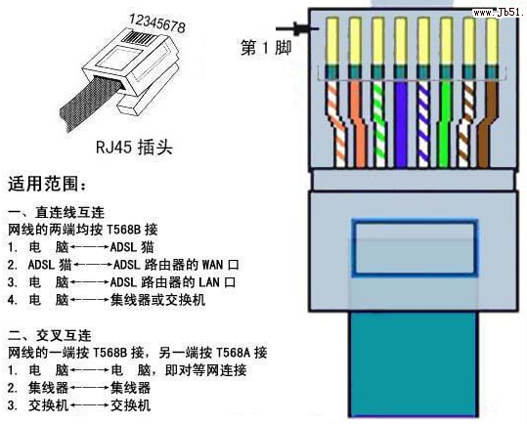
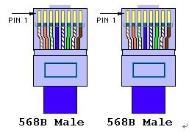
Physical Guided Media
Introduction
1-57

Slide 58
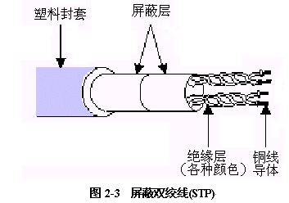
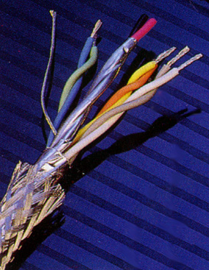
屏蔽双绞线
以铝箔屏蔽以减少干扰和串音需要配有支持屏蔽功能的特殊连接器和相应的安装技术。100m内可达155Mbps，但价格高。
主要用于IBM网络产品（16Mbps速率)，并未普遍流行起来。

Slide 59
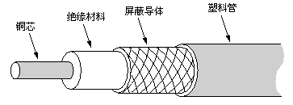
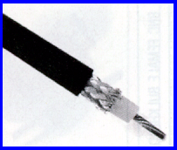
同轴电缆

Slide 60
同轴电缆
基带电缆
特性阻抗50欧姆，主要用于传输数字信号，可作为计算机局域网的传输介质，速率可达10Mbps有可分为粗缆和细缆，粗缆无中继传输距离可达500m，安装难度大，但可靠。细缆无中继传输距率185m，安装时需切断电缆，不可靠。
宽带电缆（CATV电缆）
特性阻抗为75欧姆，主要用于传输模拟信号，可用于有线电视的传输线路。频带高达300MHz或更高，传输距离可达100km。
Notes:
视频同轴电缆的特征电阻是75 欧姆，这个值不是随意选的。物理学证明了视频信号最优化的衰减特性发生在77 欧姆。在低功率应用中，材料及设计决定了电缆的最优阻抗为75 欧姆

Slide 61



Access net: cable network
cable headend
…
cable
modem
splitter
C
O
N
T
R
O
L
V
I
D
E
O
V
I
D
E
O
V
I
D
E
O
V
I
D
E
O
V
I
D
E
O
V
I
D
E
O
D
A
T
A
D
A
T
A
1
2
3
4
5
6
7
8
9
Channels
frequency division multiplexing: different channels transmitted
in different frequency bands

Slide 62
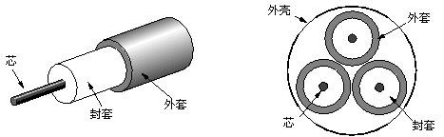

光纤及光缆构成

Slide 63
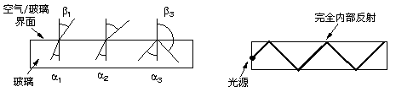
光反射原理

Slide 64
光纤
传输与计算的比较
Compution：每10年增长1个数量级
Communication：每10年增长2个数量级
带宽
频率范围：180~370 THz
数据传输率：100*10Gbps = 1 Tbps
原因：光/电、电/光转换的速度跟不上
光电子技术/光子技术
通过光纤中光的波长
0.85μm/1.3μm/1.55 μm (250~ 300THz)

Slide 65
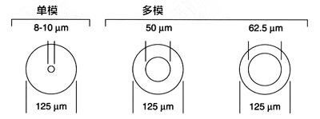
单模光纤和多模光纤
多模光纤（multi-mode fiber）
使用普通发光二极管作为光源
中继距离2公里
内芯直径稍大
直径为62.5μm/125μm
单模光纤（single-mode fiber）
使用激光源
中继距离100公里
内芯直径与光源波长相近
直径为8～10μm
Notes:
模式是指一个电磁波在确定方向传播时不同的特性。 光纤中的模式是满足亥姆霍兹方程的解。并不是所有入射到光纤中的光都可以稳定的传输，只有入射角和偏振状态满足一定条件才可以传播。光纤可以传播的模式数和波长、光纤的半径、折射率有关。 单模光纤就是在确定的光纤参数和波长下，可以传播的光的模式只有一个。 多模光纤是指这个光纤允许多种模式的光传播。

Slide 66
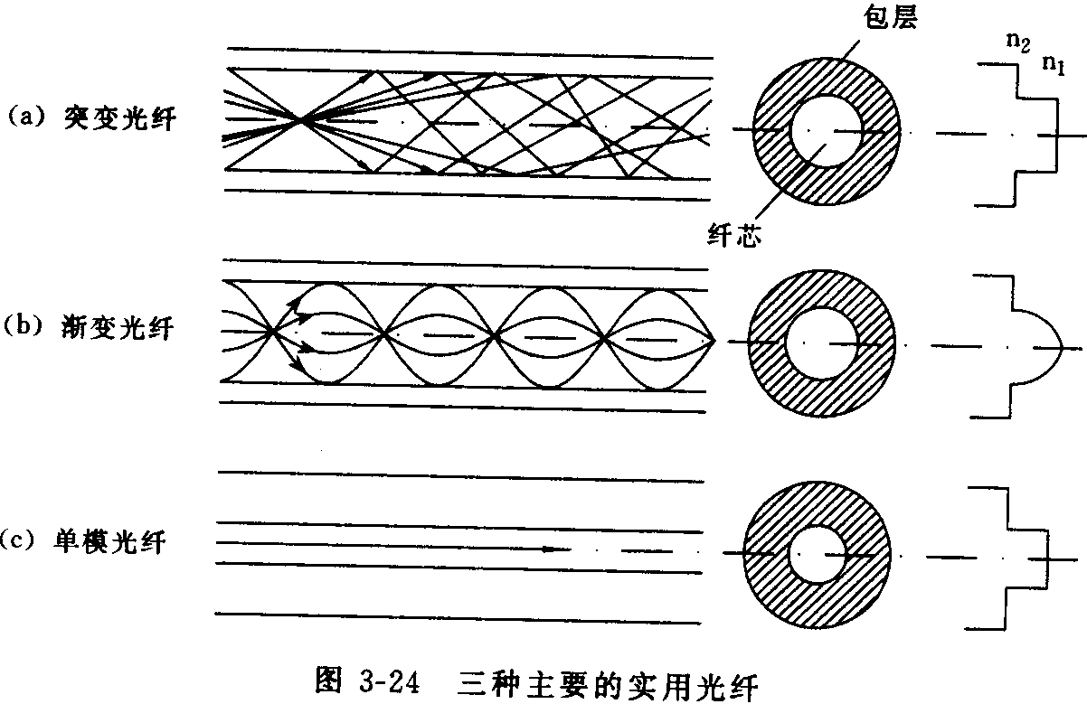
光纤示意图
阶跃折射率
渐变折射率
Notes:
单模光纤（SMF）是一种在横向模式直接传输光信号的光纤。单模光纤运行在100M/s或1 G/s的数据速率，传输距离都可以达到至少5公里。通常情况下，单模光纤用于远程信号传输。多模光纤（MMF）主要用于短距离的光纤通信，如在建筑物内或校园里。典型的传输速度是100M/s，传输距离可达2km（100BASE-FX），1 G/s可达1000m，10 G/s可达550m。

Slide 67
通信网络概述
按区域范围划分的网络类型
广域网 城域网 局域网
核心网及交换
电路交换
分组交换
广域网技术
低速接入用户 Modem/ADSL/T1
高速接入用户 IP over ATM/WDM

Slide 68
广域网的骨干传输网
广域网的骨干传输网现在几乎全部由光纤传输系统组
成。世界上光纤通信系统和网络的建设已进行了二十余年，
经历了PDH（准同步数字体系），SDH（同步数字体系）和
DWDM（密集波分复用）三个阶段。
目前国内大部分网络运营商都已建设了全国范围的骨干
光网络，网络容量最大达到了320G（32*10Git/s）。
我国的骨干网举例：
中国公用计算机互联网(CHINANET)/ 中国电信宽带网
中国金桥信息网(CHINAGBN)
中国联通计算机互联网(UNINET)
中国网通公用互联网(CNCNET)
中国移动互联网(CMNET)
中国教育和科研计算机网(CERNET)
中国科技网 (CSTNET)
中国长城互联网(CGWNET)
中国国际经济贸易互联网(CIETNET)

Slide 69
中国电信ChinaNet网络简介
ChinaNet全称：中国电信宽带互联网
ChinaNet分为骨干网和城域网两层结构
承载业务：很少，很单纯
网络规模和结构：很大，很复杂
国内部分骨干网核心层和汇接层覆盖全国47个城市，200多个城域网

Slide 70
中国电信ChinaNet网络骨干拓扑

Slide 71
中国电信ChinaNet网络省内拓扑结构

Slide 72
ChinaNet－国内互联互通网络拓扑
国内互联互通层：
在北京、上海、广州三个超级核心设有互联互通设备（E路由器） ，互联互通设备（E路由器）直接连接在超级核心C路由器
ChinaNet通过互联互通设备与部分其它运营商互联和流量互访
Notes:
中国电信与国内其它运营商的网络互联

Slide 73
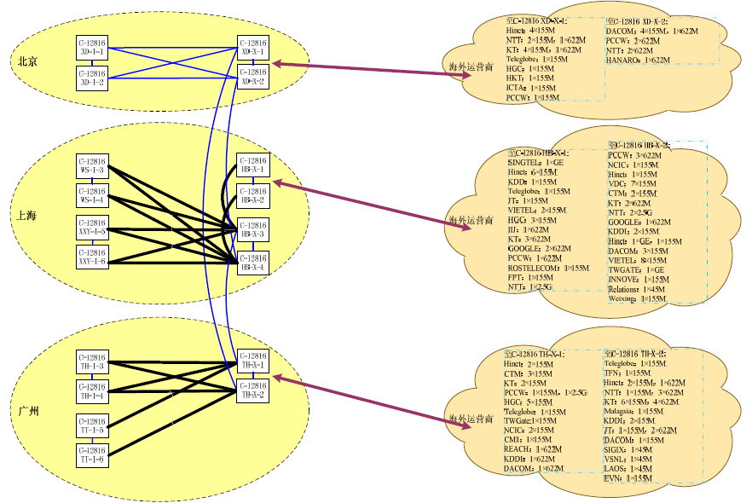
ChinaNet－国际网间互联拓扑
国际网间互联
在北京、上海、广州三个超级核心下挂国际网间互联设备（X路由器） ，ChinaNet通过X路由器与世界上其他运营商互联和流量互访
Notes:
中国电信与国外其它运营商的网络互联

Slide 74
那么广域骨干网采用哪些交换技术？

Slide 75
广域网的传输技术
点到点连接
通过分组交换方式的连接
Packet
Switching
通过ATM交换方式的连接
ATM
Switching

Slide 76
广域网的传输技术
通信卫星
地 球 站
地 球 站
多 路 复 用 设 备
多 路 复 用 设 备
长 途 交 换 设 备
市 内 交 换 设 备
市 内 交 换 设 备
长 途 交 换 设 备
用户线
用户线
微 波 站
微 波 站
用户
用户
终 端 增 音 设 备
增 音 设 备
终 端 增 音 设 备
光纤
电缆
明线
光纤
电缆
明线
移 动 交 换 局
基 站
基 站
移 动 交 换 局
基 站
基 站

Slide 77
广域骨干网采用哪些交换技术？
早期技术
公用电话交换网（ P S T N）
分组交换网（X . 2 5）
数字数据网（ D D N）
帧中继（ F R）
交换式多兆位数据服务（ S M D S）
异步传输模式（ATM）

Slide 78
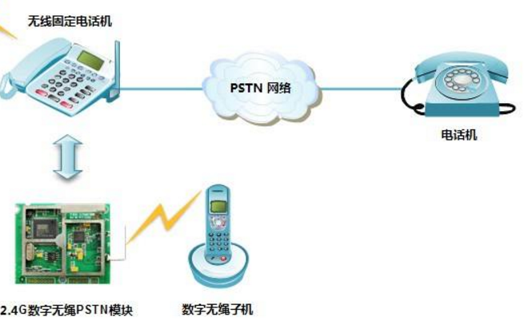
早期技术
PSTN( Public Switched Telephone Network，P S T N)
P S T N是一种电路交换的网络，可看作是物理层的一个延伸，在P S T N内部并没有上层协议进行差错控制。在通信双方建立连接后电路交换方式独占一条信道，当通信双方无信息时，该信道也不能被其他用户所利用。
Notes:
电路交换

Slide 79
早期技术
PSTN( Public Switched Telephone Network，P S T N)
由于电话网是一个模拟网络，用户到电话之间传输的是模拟信号，因此需要加上Modem才能进行数字数据的传输。
由于受到模拟语音频带的限制，通信速度在采用压缩技术以后最大也不能超过56KB/S。
电话网的传输质量、接通率、电路利用率都不能满足网络数据通信发展的要求，特别是不适合突发性和对差错要求严格的数据通信业务，更不适合用来传输综合业务。
Notes:
电路交换

Slide 80
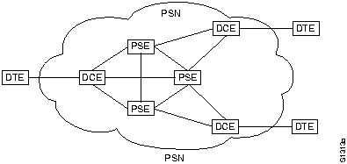
早期技术
X.25协议
X.25网络标准出现在20世纪70年代后期，用于国际公用电话数据网（PDN）中，是最早的分组交换技术之一。
Notes:
X.25 defines a telephone network for data communications. To begin communication, one computer calls another to request a communication session. The called computer can accept or refuse the connection. A DTE can be a terminal that does not implement the complete X.25 functionality. A DTE is connected to a DCE through a translation device called a packet assembler/disassembler (PAD).
X.25交换网是第一个面向连接的网络，也是第一个公共数据网络，它运行10年后，20世纪80年代被无错误控制，无流控制，面向连接的新的叫做帧中继的网络所取代。90年代以后，出现了面向连接的ATM网络。

Slide 81
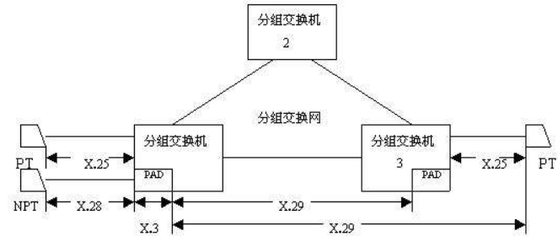
早期技术
X.25协议
X.25商业载波服务刚刚引入时，其传输速度被限制在64
kbit/s内。1992年，ITU-T更新了X.25标准，传输速度达到2.
048Mbit/s，X.25属于低速WAN协议。
X.25标准比OSI参考模型出现还早，X.25采用三层协
议，类似于OSI参考模型的底下三层：
物理层：是X.21接口定义数据终端设备（DTE）和数据通信设备（DCE）之间的物理电气接口。
数据链路层：使用平衡链路访问规程（LAPB）作为该层协议。提供帧形成、错误检查流量控制等机制。
网络层：定义分组交换网络的可靠虚电路，所有信息都以分组为基本单位进行传输和处理。
Notes:
X.25 defines a telephone network for data communications. To begin communication, one computer calls another to request a communication session. The called computer can accept or refuse the connection. X.25交换网是第一个面向连接的网络，也是第一个公共数据网络，它采用月租+流量双重计费的收费方式，相对而言收费较高。有上世纪八、九十年代应用普遍，现在已经不再使用。
20世纪80年代被无错误控制，无流控制，面向连接的新的叫做帧中继的网络所取代。90年代以后，出现了面向连接的ATM网络。

Slide 82
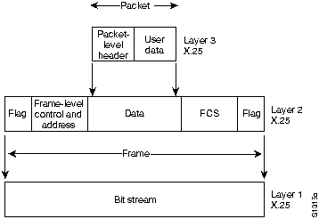
早期技术
X.25协议
http://wwwlehre.dhbw-stuttgart.de/~schulte/htme/55179.htm
Notes:
Layer 3 X.25 fields make up an X.25 packet and include a header and user data. Layer 2 X.25 (LAPB) fields include frame-level control and addressing fields, the embedded Layer 3 packet, and a frame check sequence (FCS).
Layer 3 X.25 uses three virtual circuit operational procedures: Call setup Data transfer Call clearing

Slide 83
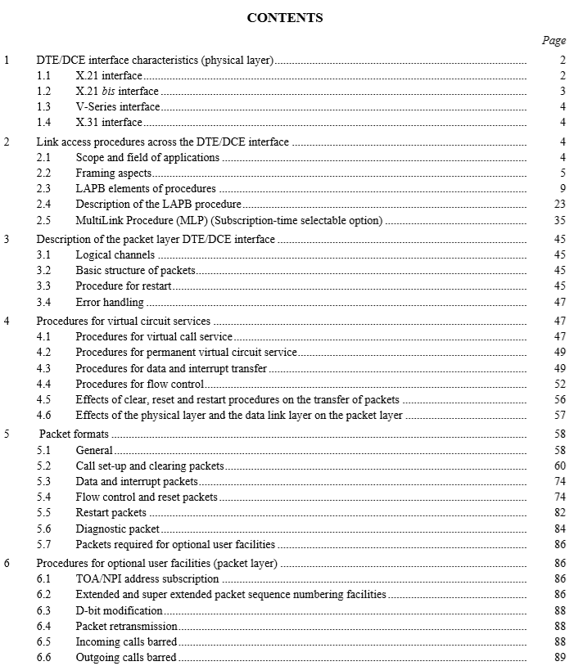
早期技术
http://www.itu.int/rec/T-REC-X.25-199610-I/en/
X.25协议
Notes:
http://www.itu.int/rec/T-REC-X.25-199610-I/en/

Slide 84
数字数据网络（DDN）
早期技术
DDN通常称为专线，是利用数字信道传输技术传输数据信号的数据传输网络。用户租用的专用线路速率可达9.6kb/s-2Mb/s。
服务提供商为用户提供的数据路径是专为用户保留的，别人不能使用，因此实时性强、速度很高、通信量大。
价格昂贵。

Slide 85
综合业务数字网络（ISDN）
早期技术
提供端到端的数字连接，提供各种通信业务，包括语音、数据、可视图文、可视电话、传真、电子信箱、会议电视、语音信箱和网络互联等。
ISDN可分为两代，第一代称为窄带ISDN即N-ISDN，它基于64kb/s通道作为基本交换部件，采用电路交换方式，只能提供2MB/S以下的业务，家用ISDN都属于这种，它建立在铜缆电话网的基础上，而且与模拟通信端到端兼容，但它本质上不同于模拟通信。

Slide 86
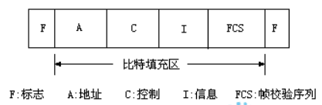
早期技术
帧中继
帧中继设计于20世纪80年代后期，在90年代得到了广泛应用，与X.25类似，帧中继也使用虚电路。帧中继对X.25协议作了简化和改进，省略了X.25中的网络层，以数据链路层的帧为基础实现多条逻辑链路的统计复用和转换。
帧中继网络管理员在配置每一条永久虚电路（PVC）时，要对每一条PVC设置承诺信息速率CIR（Commited Information Rate）、承诺突发量Bc、超过突发量Be等参数，这些参数主要用于帧中继交换机进行拥塞控制。
帧由5种字段组成：标志字段F、地址字段A、控制字段C、信息字段I和帧检验序列字段FCS
Notes:
得益于光纤的使用，误码率大大降低，要省去X.25中容错开销，标志字段(Flag)是一个非凡的八比特组01111110，它的作用是标志一帧的开始和结束；地址字段的长度一般为2个字节，必要时最多可扩展到4个字节。地址字段通常包括地址字段扩展比特EA，命令/响应指示C/R，帧可丢失指示比特DE，前向显式拥塞比特FECN，后向显示拥塞比特BECN，数据链路连接标识符DLCI和DLCI扩展/控制知识比特D/C等7个组成部分。帧校验序列字段FCS是一个16比特的序列

Slide 87
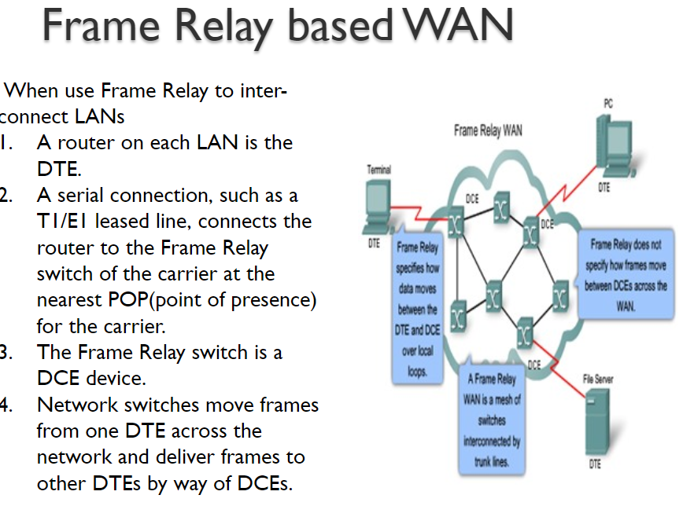
早期技术
帧中继

Slide 88
早期技术
交换式多兆位数据服务
交换式多兆位数据服务（SMDS）是由 Bellcore 公司开发的高速城域网（MAN）数据通信服务。
SMDS是一个无连接、共享介质的远程通信设备，它支持
56Kbps～34Mbps的数据传输速率。
SMDS是一种广域网通信的高速宽带网络技术，并且是ATM
网络的先驱(分成较小的 53 个字节的单元在服务供应商网络上传输)，现在绝大多数运营商已经不再使用，而使用
ATM和SDH（同步光网络）来代替它。
Notes:
SMDS 所采用的传输介质可以是光纤也可以是铜缆。在 DS-1 下，其传输速率为 1.544 Mbps；在 DS-3 下，其传输速率为 44.736 Mbps。SMDS 可以操作处理多至 9188 个字节的高速分组客户数据（customer data），它们被分成较小的 53 个字节的单元在服务供应商网络上传输。在接收端，分组信元又被重新组装成客户数据。
SMDS是帧中继技术后出现的又一项高速网络技术。它适合更高速要求的网络服务，填补了现有的远程通信手段与ATM技术之间的空白。与ATM连接非常方便。对用户来讲可以用作向ATM技术的过渡。但我国迄今还没有采用些项技术。

Slide 89
早期技术的两个发展成果
形成兼容性强的数据链路层协议 如PPP
形成ATM等宽带交换技术

Slide 90
数据链路层协议 PPP（Point-to-Point Protocol）
PPP（Point to Point Protocol）协议是在SLIP的基础上发展起来的，在点到点链路上承载网络层数据包的一种链路层协议，由于它能够提供用户验证、易于扩充，并且支持同异步通信，因而获得广泛应用
Notes:
此页标题禁止有多级标题，更不要出现所在章节的名称。
此页标题要简练，能直接表达出本页的内容。
内容页可以除标题外的任何版式，如图、表等。
对于只授课用的胶片，文字字体可以调整，但必须统一：
一级文字为24号，二级文字为20号，三级文字为18号，四级文字为16号。
该页在授课和胶片＋注释中都要使用。

Slide 91
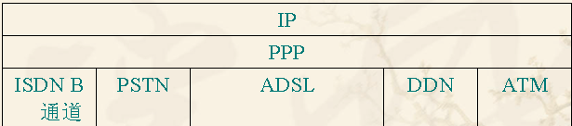
数据链路层协议 PPP（Point-to-Point Protocol）
PPP提供在点对点链路上传输多种网络层协议数据的功
能，使得这些广域网（WAN）技术与上层用户具有了统一的
接口，与PPP相关的WAN协议结构如图所示：
与PPP相关的WAN协议结构图
Notes:
PPP是一个工作于点对点链路（point-to-point link）之上的数据链路层协议。PPP工作的点对点链路可能是串行的拨号电话线、SONET/SDH链路、X.25连接或者ISDN电路。PPP也是点对点隧道协议（PPTP）和第二层隧道协议（L2TP）的基础，这些协议可用于创建虚拟专用网。
点对点协议是华为公司和H3C路由器广域网端口的默认协议。

Slide 92
ATM（异步传输模式）技术
定义：什么是ATM技术？
STM：电路交换方式是一种同步数据传输的模式，称之为STM，N－ISDN标准就是采用此项技术。在STM中，将信道划分为几个时间片，重复出现，信息以一种重复的速率传送。即使某个时隙空闲，其它链路也不可以使用，容易造成带宽的浪费，后来发展出SONET，SDH等传输技术。
ATM（asynchronous transfer mode）异步方式：ATM可以看成一种特殊的分组型传递方式，它建立在异步时分复用的基础上，并使用固定长度的信元。
因为它不受制于主控时钟，可以以异步方式进行通信，B-ISDN的标准。
Notes:
窄带综合业务数字网”(N－ISDN)，它是以电话线为基础发展起来的，可以在一条普通电话线上提供语音、数据、图象等综合性业务，速度在 1.5Mbit/ s 以下。SONET（Synchronous Optical Network）是ANSI定义的同步传输体制，是一种全球化的标准传输协议 ，包含一组以51.840Mbps(STS-1)为基数的速率 。
SDH（Synchronous Digital Hierarchy）是CCITT（现在的ITU-T）定义的，使用SONET速率的一个子集，以155.520Mbps(STM-1) 为基数的速率。

Slide 93
同步传输 SONET/SDH简介
SONET（Synchronous Optical Network）是ANSI定义的同步传输体制，是一种全球化的标准传输协议 ，包含一组以51.840Mbps(STS-1)为基数的速率 。
SDH（Synchronous Digital Hierarchy）是CCITT（现在的ITU-T）定义的，使用SONET速率的一个子集，以155.520Mbps(STM-1) 为基数的速率。
POS（Packet Over SONET/SDH，SONET/SDH上的分组）是一种应用在城域网及广域网中的技术，它具有支持分组数据，如IP分组的优点 。
POS使用SONET作为物理层协议，在HDLC（High-level Data Link Control，高级数据链路控制）帧中封装分组业务，使用PPP作为数据链路层的链路控制，IP分组业务则运行在网络层。

Slide 94
POS接口及其支持的协议简介
POS帧
Router
Router
SONET/SDH物理通路

Slide 95
POS常用速率
OC级别 | STM级别 | 速率（Mbps） | 用途
OC-1 |  | 51.84 | 数据可先映射进DS-3，再映射为STS-1和复用进OC-3或OC-12等
OC-3 | STM-1 | 155.52 | 访问ISP、组织、帧中继网
OC-12 | STM-4 | 622.08 | ISP骨干网、组织、帧中继网
OC-48 | STM-16 | 2488.32 | 提供线路服务的ISP/OC-48骨干网
OC-192 | STM-64 | 9953.28 | 将来的发展方向

Slide 96
POS协议栈
数据包
网络层
IP
协议封装、差错控制、链路初始化
PPP
数据链路层
PPP包表示
HDLC Framing
字节表示
物理层
SONET/SDH

Slide 97
POS帧封装
PPP数据包
PPP数据包
HDLC成帧
HDLC成帧
SDH成帧
SDH成帧
光电转换
光电转换
OC3/OC12/OC48

Slide 98
异步传输模式（ATM）
又称为信息元中继
类似于分组交换
ATM传输固定大小的数据块，称为信元
一条物理链路上可以复用多个逻辑通路
仅需要少量的错误控制信息
固定大小的信元便于处理
ATM的传输速率非常高

Slide 99
一些术语
虚通路（VCC）
是逻辑上而非物理上的
类似于分组交换中的虚电路，是ATM的基本通信单元
VCC可以建立在终端用户之间，通过可变速率和全双工方式传输信元流
VCC可以建立在终端用户和本地网络设备之间，传输用户控制信号
VCC也可以建立在网络设备之间，用于交换网络管理和路由信息

Slide 100
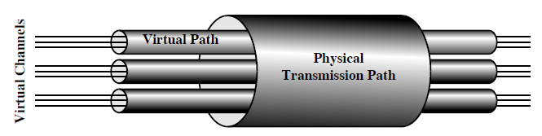
虚通道（VPC）
具有相同终点的虚通路的集合
以虚通路为基础管理网络更有效

Slide 101
ATM信元
ATM使用固定大小的信元，包含5字节的信元头部和48字节的数据域。好处：
有利于优先级高的信元很快得到处理，它只需要等待当前的信元被处理后就能得到处理
固定的信元大小简化了处理机制，更易于硬件实现
所以ATM交换速率大大高于传统的数据网，如x.25，DDN,帧中继等。

Slide 102
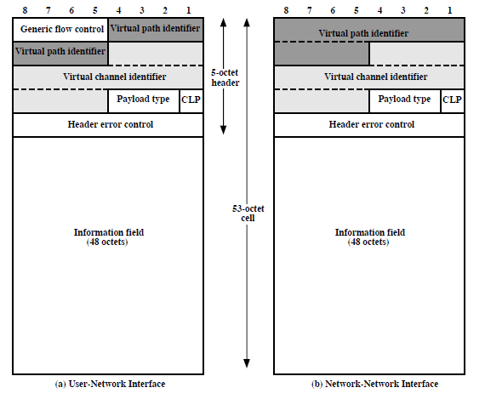
信元格式
Notes:
一般流量控制域（GFC）-- 4个bit，只用于用户-网络接口信元, 指示设备如何控制流量; 虚通道标识域（VPI），在用户-网络接口信元是8个bit，在网络-网络接口信元中是12个bit, 用于路由; 虚通路标识域（VCI），8个bit, 用于将信元路由到用户

Slide 103
关键字段
一般流量控制域（GFC）-- 4个bit，只用于用户-网络接口信元
指示设备如何控制流量
虚通道标识域（VPI），在用户-网络接口信元是8个bit，在网络-网络接口信元中是12个bit
用于路由
虚通路标识域（VCI），8个bit
用于将信元路由到用户
负载类型域（PT），3个bit
标识信元负载域的数据类型
第一个bit：0表示用户数据；1表示网管信息

Slide 104
信元优先级域（CLP），1个bit
0：高优先级，1：低优先级
头部错误控制（HEC）：8个bit
纠正单bit错误、或者检测双bit的错误
每48byte数据使用8bit错误控制，大于很多网络协议，可以实现纠错。
ATM业务类型
实时业务
CBR：传输速率不变，视频会议、电话、音频/视频直播和点播
实时VBR：多媒体压缩技术导致实时多媒体传输速率随时间变化

Slide 105
非实时业务
非实时VBR：终端给出应用的最高信元速率、平均信元速率、峰值出现的情况等参数；ATM网络根据这些信息分配资源，降低延迟和信元丢失；可用于具有严格时间约束的业务，例如银行、股票交易、车票机票预订
ABR：指定最高可能用到和最低所必须保障的信元速率，网络在保证最低速率的前提下公平分配剩余的通信能力。例如局域网互联（用ATM互联多个局域网）
UBR：基于FIFO的尽力而为的服务，数据传输、远程终端

Slide 106
ATM与介质无关性
ATM信元可以自己在导线上或光纤上发送，同时也可以封装在其它传输系统的有效载荷里发送。也就是说，ATM被设计成与传输介质无关。ATM不要求特定的物理层，所以，可以是FDDI，SONET或DS3。换句话而言，可以将信元包含在T1、T3、SONET和FDDI的帧中传输。当信元在T3媒体上传输时，带宽为44.736Mbps，在FDDI介质上传输时，带宽为100Mbps。

Slide 107
IP over ATM
实际生活中，大多数计算机网络都使用TCP/IP协议。但ATM交换机能以很高的速率转发数据，因此广泛用于因特网骨干网中。
在因特网骨干网中使用ATM技术，需要让TCP/IP运行在ATM之上，即IP over ATM。这样，就把庞大的ATM网络看做一个链路层网络。

Slide 108
现状
ATM became popular with telephone companies and many computer makers in the 1990s. However, even by the end of the decade, the better price/performance of Internet Protocol-based products was competing with ATM technology for integrating real-time and bursty network traffic.
Companies such as FORE Systems （被爱立信收购）focused on ATM products, while other large vendors such as Cisco Systems provided ATM as an option.
After the burst of the dot-com bubble, some still predicted that "ATM is going to dominate".
However, in 2005 the ATM Forum, which had been the trade organization promoting the technology, merged with groups promoting other technologies, and eventually became the Broadband Forum.

Slide 109
通信网络概述
按区域范围划分的网络类型
广域网 城域网 局域网
核心网及交换
电路交换
分组交换
广域网技术
低速接入用户 Modem/ADSL/T1
高速接入用户 IP over ATM/WDM

Slide 110
第2次作业
概念解析与技术调研
PSTN，虚电路X.25，帧中继frame relay，SDH，ATM，IP over ATM协议MPLS；

Slide 111
Thanks

